Slide 1
Федина Наталья Георгиевна воспитатель высшей квалификационной категории
МАДОУ-ЦРР-Детский сад № 22 г. Иваново
Портфолио педагога
Оценка профессиональной деятельности

Slide 2
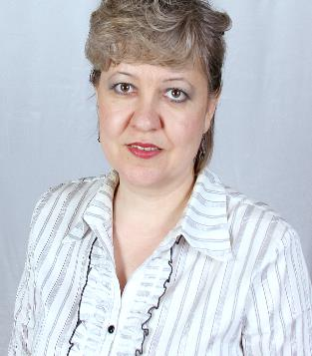
Я, Федина Наталья Георгиевна, имею среднее специальное образование, закончила Ивановское педагогическое училище в 1984 году, квалификация по диплому – учитель начальных классов, воспитатель. Стаж работы 32 года, квалификационная категория – высшая, присвоена в 2011 году.
В межатестационный период прохожу курсы повышения квалификации в Ивановском институте повышения квалификации. В межкурсовой период повышаю квалификацию по программам МОП по направлению «Управление качеством образования».

Slide 3
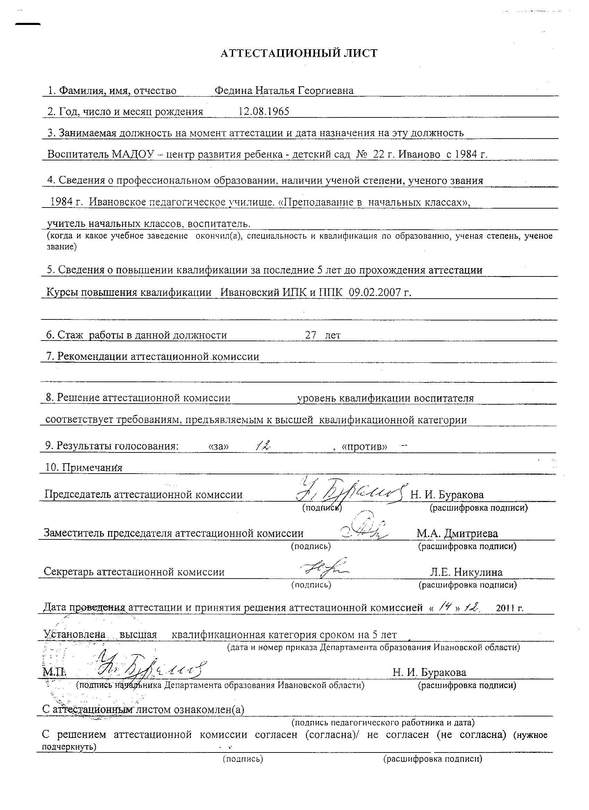
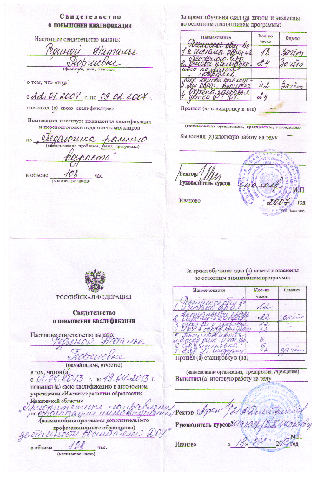
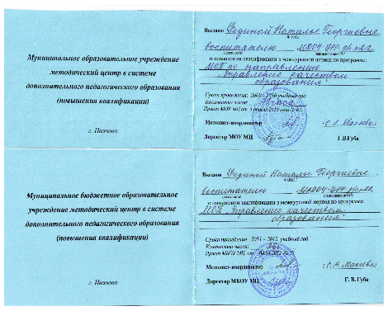

Slide 4
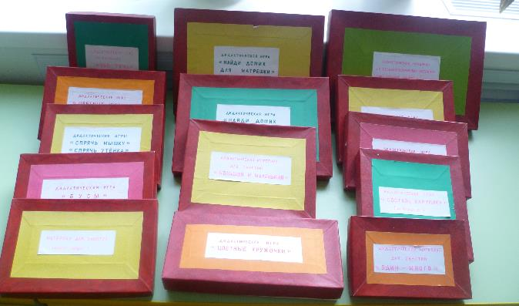
Достаточное внимание я уделяю методической работе и имеющийся у меня опыт явился основанием для самостоятельной разработки авторской программы, дидактических и методических материалов :
На группе мною сделано много дидактических игр.

Slide 5
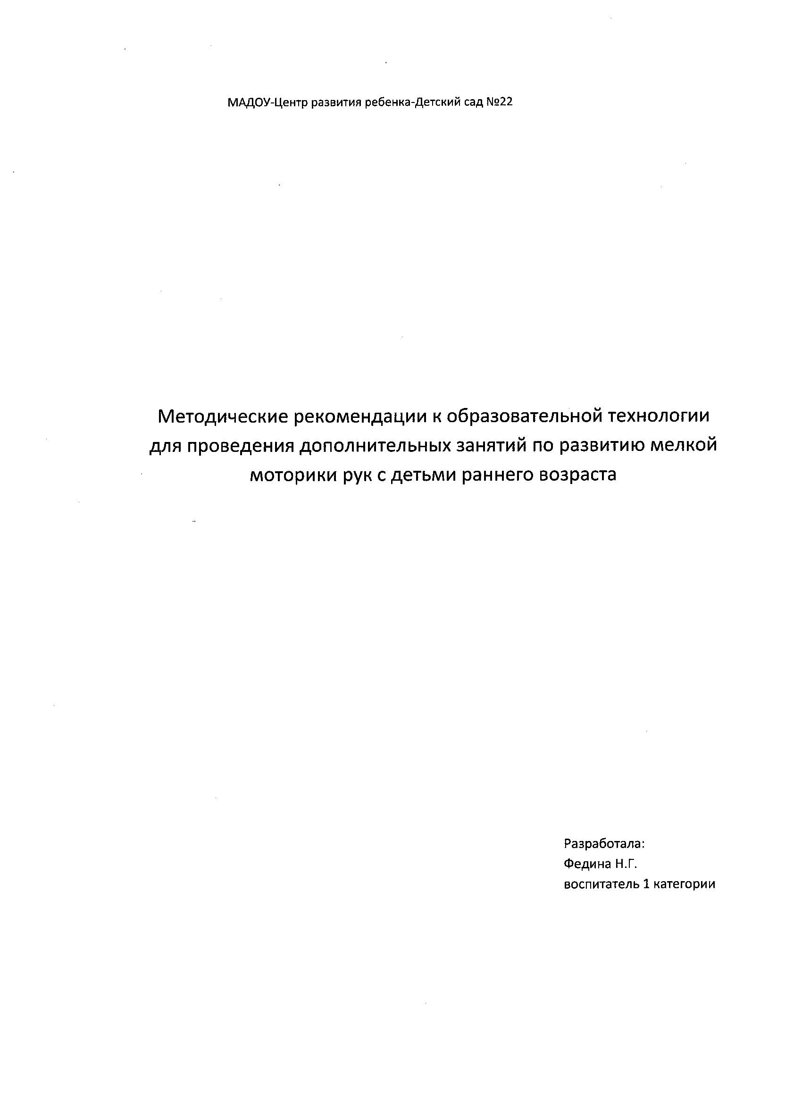
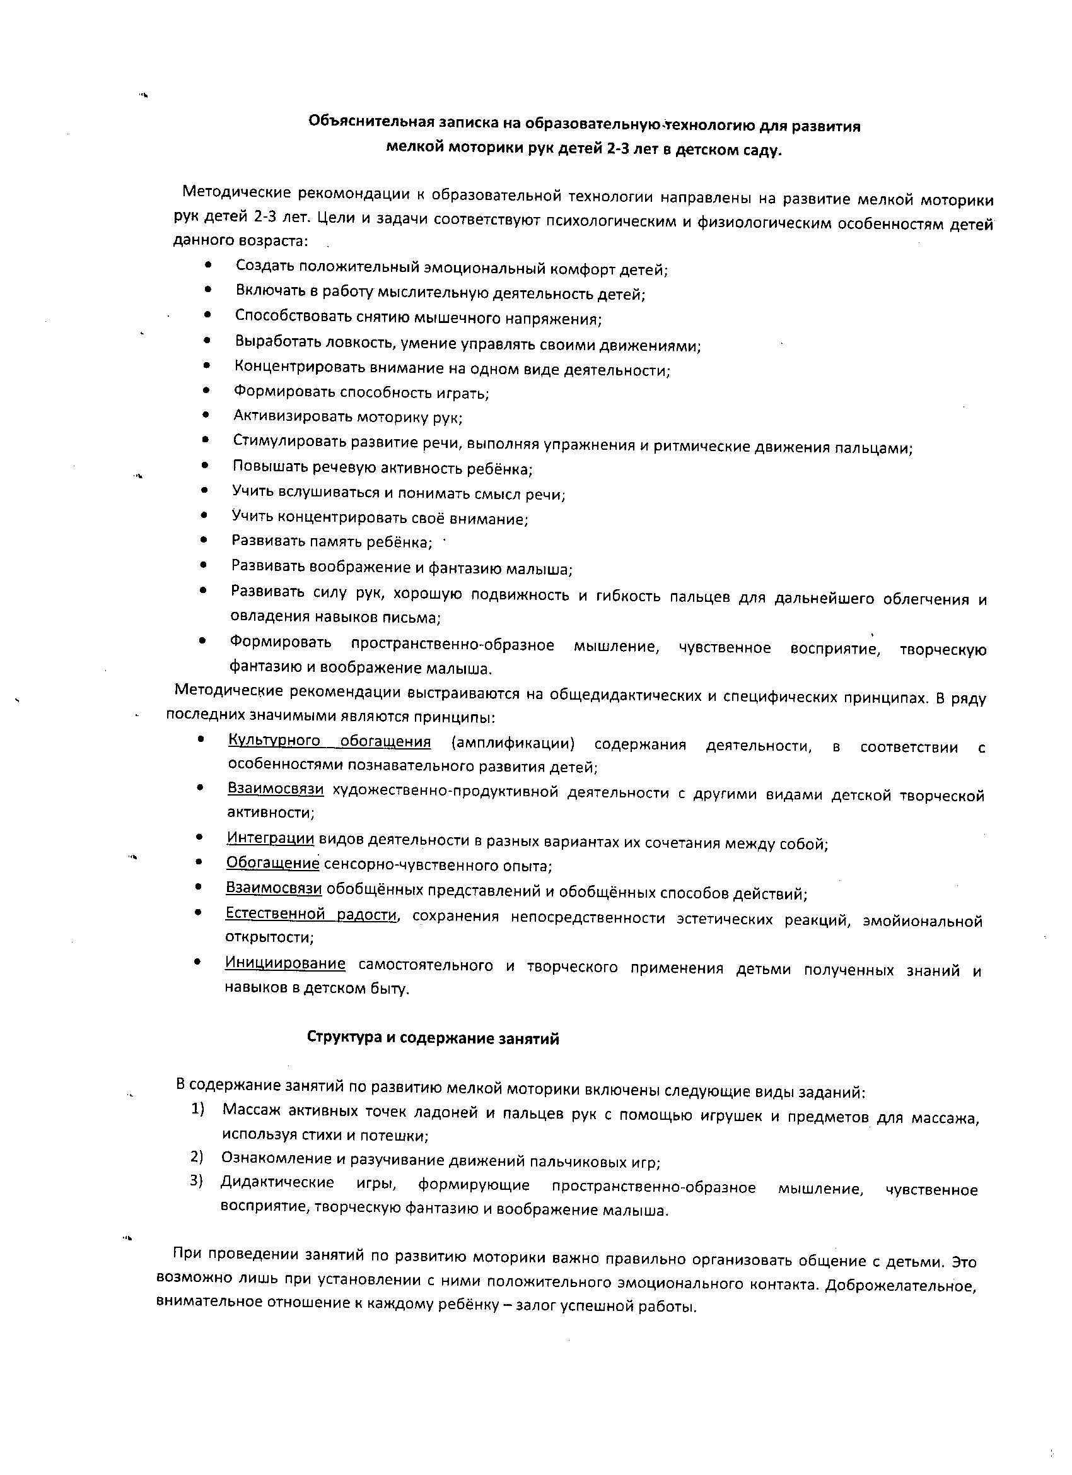
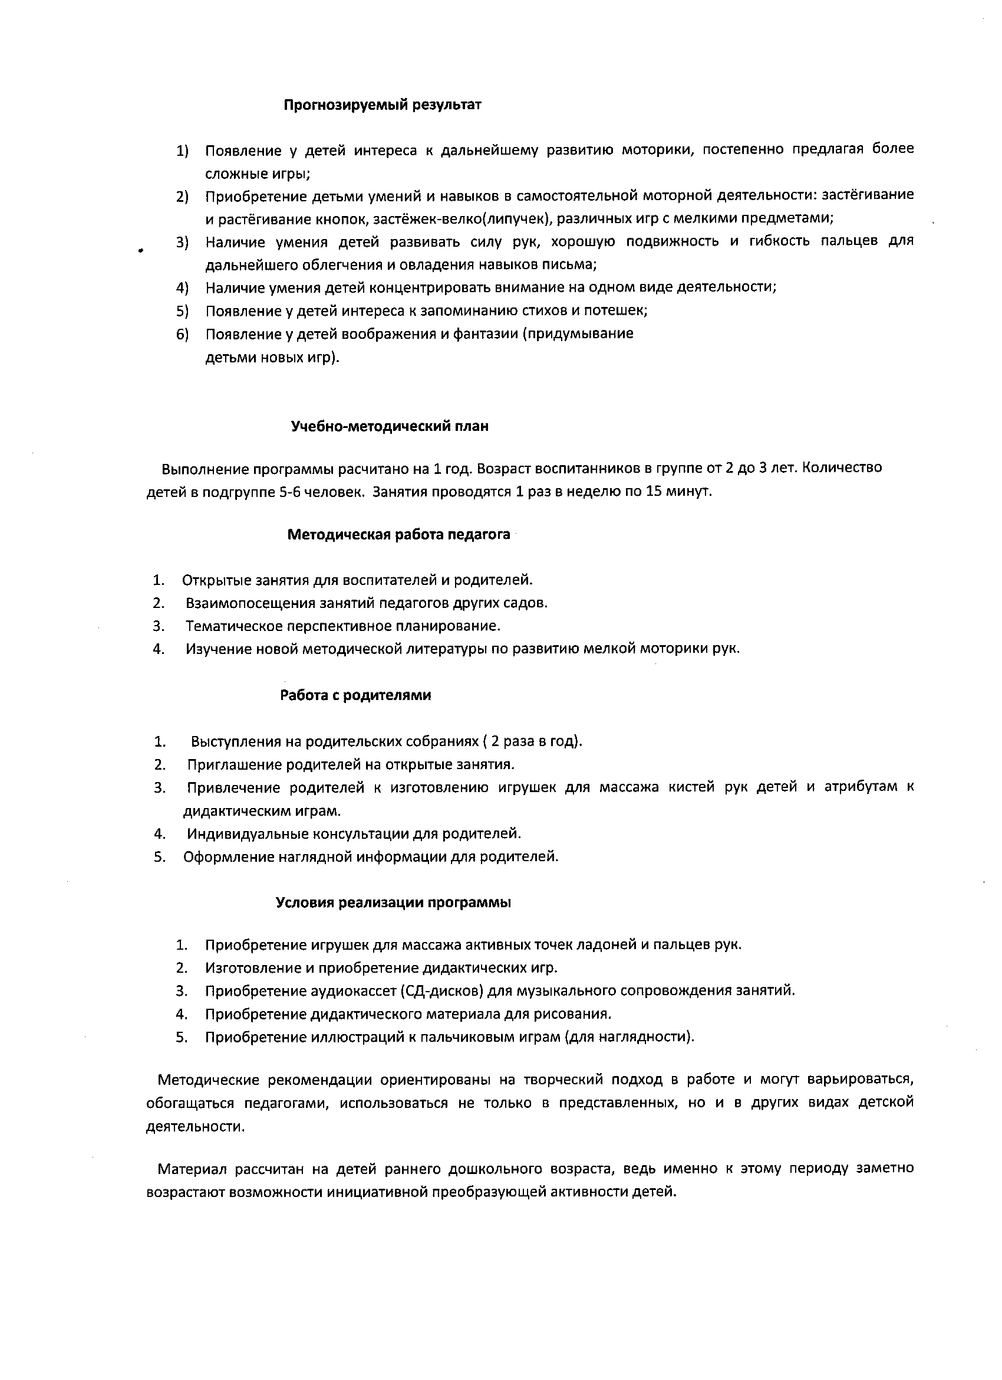
В 2008 году я разработала свою авторскую работу «Методические рекомендации к образовательной технологии для проведения дополнительных занятий по развитию мелкой моторики рук с детьми раннего возраста»

Slide 6
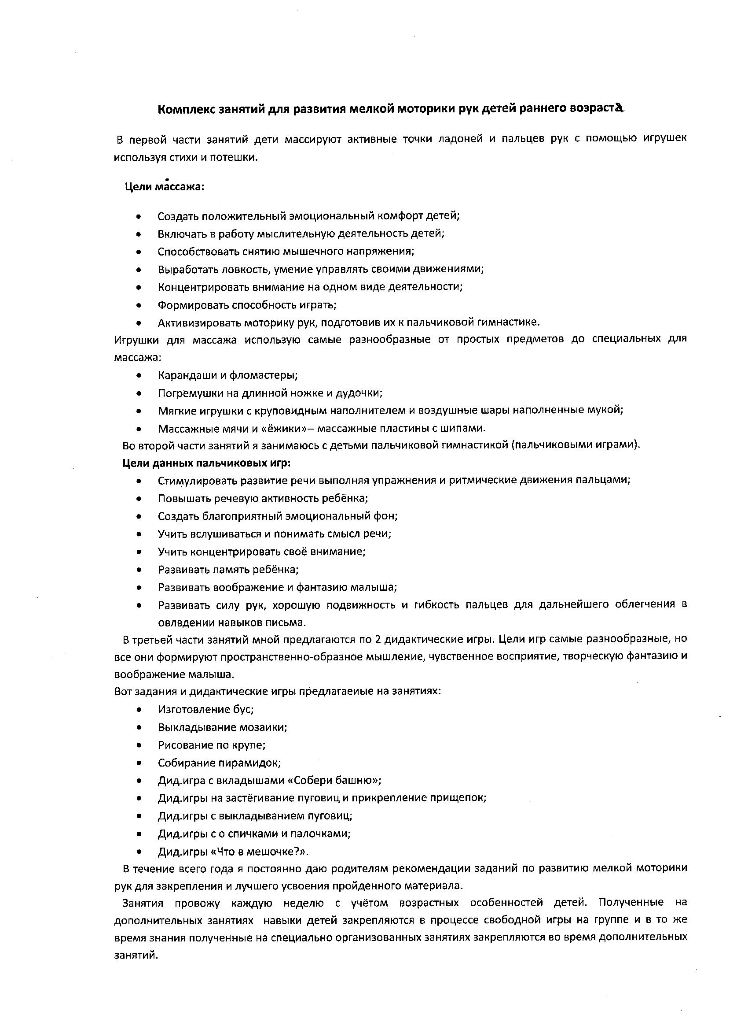
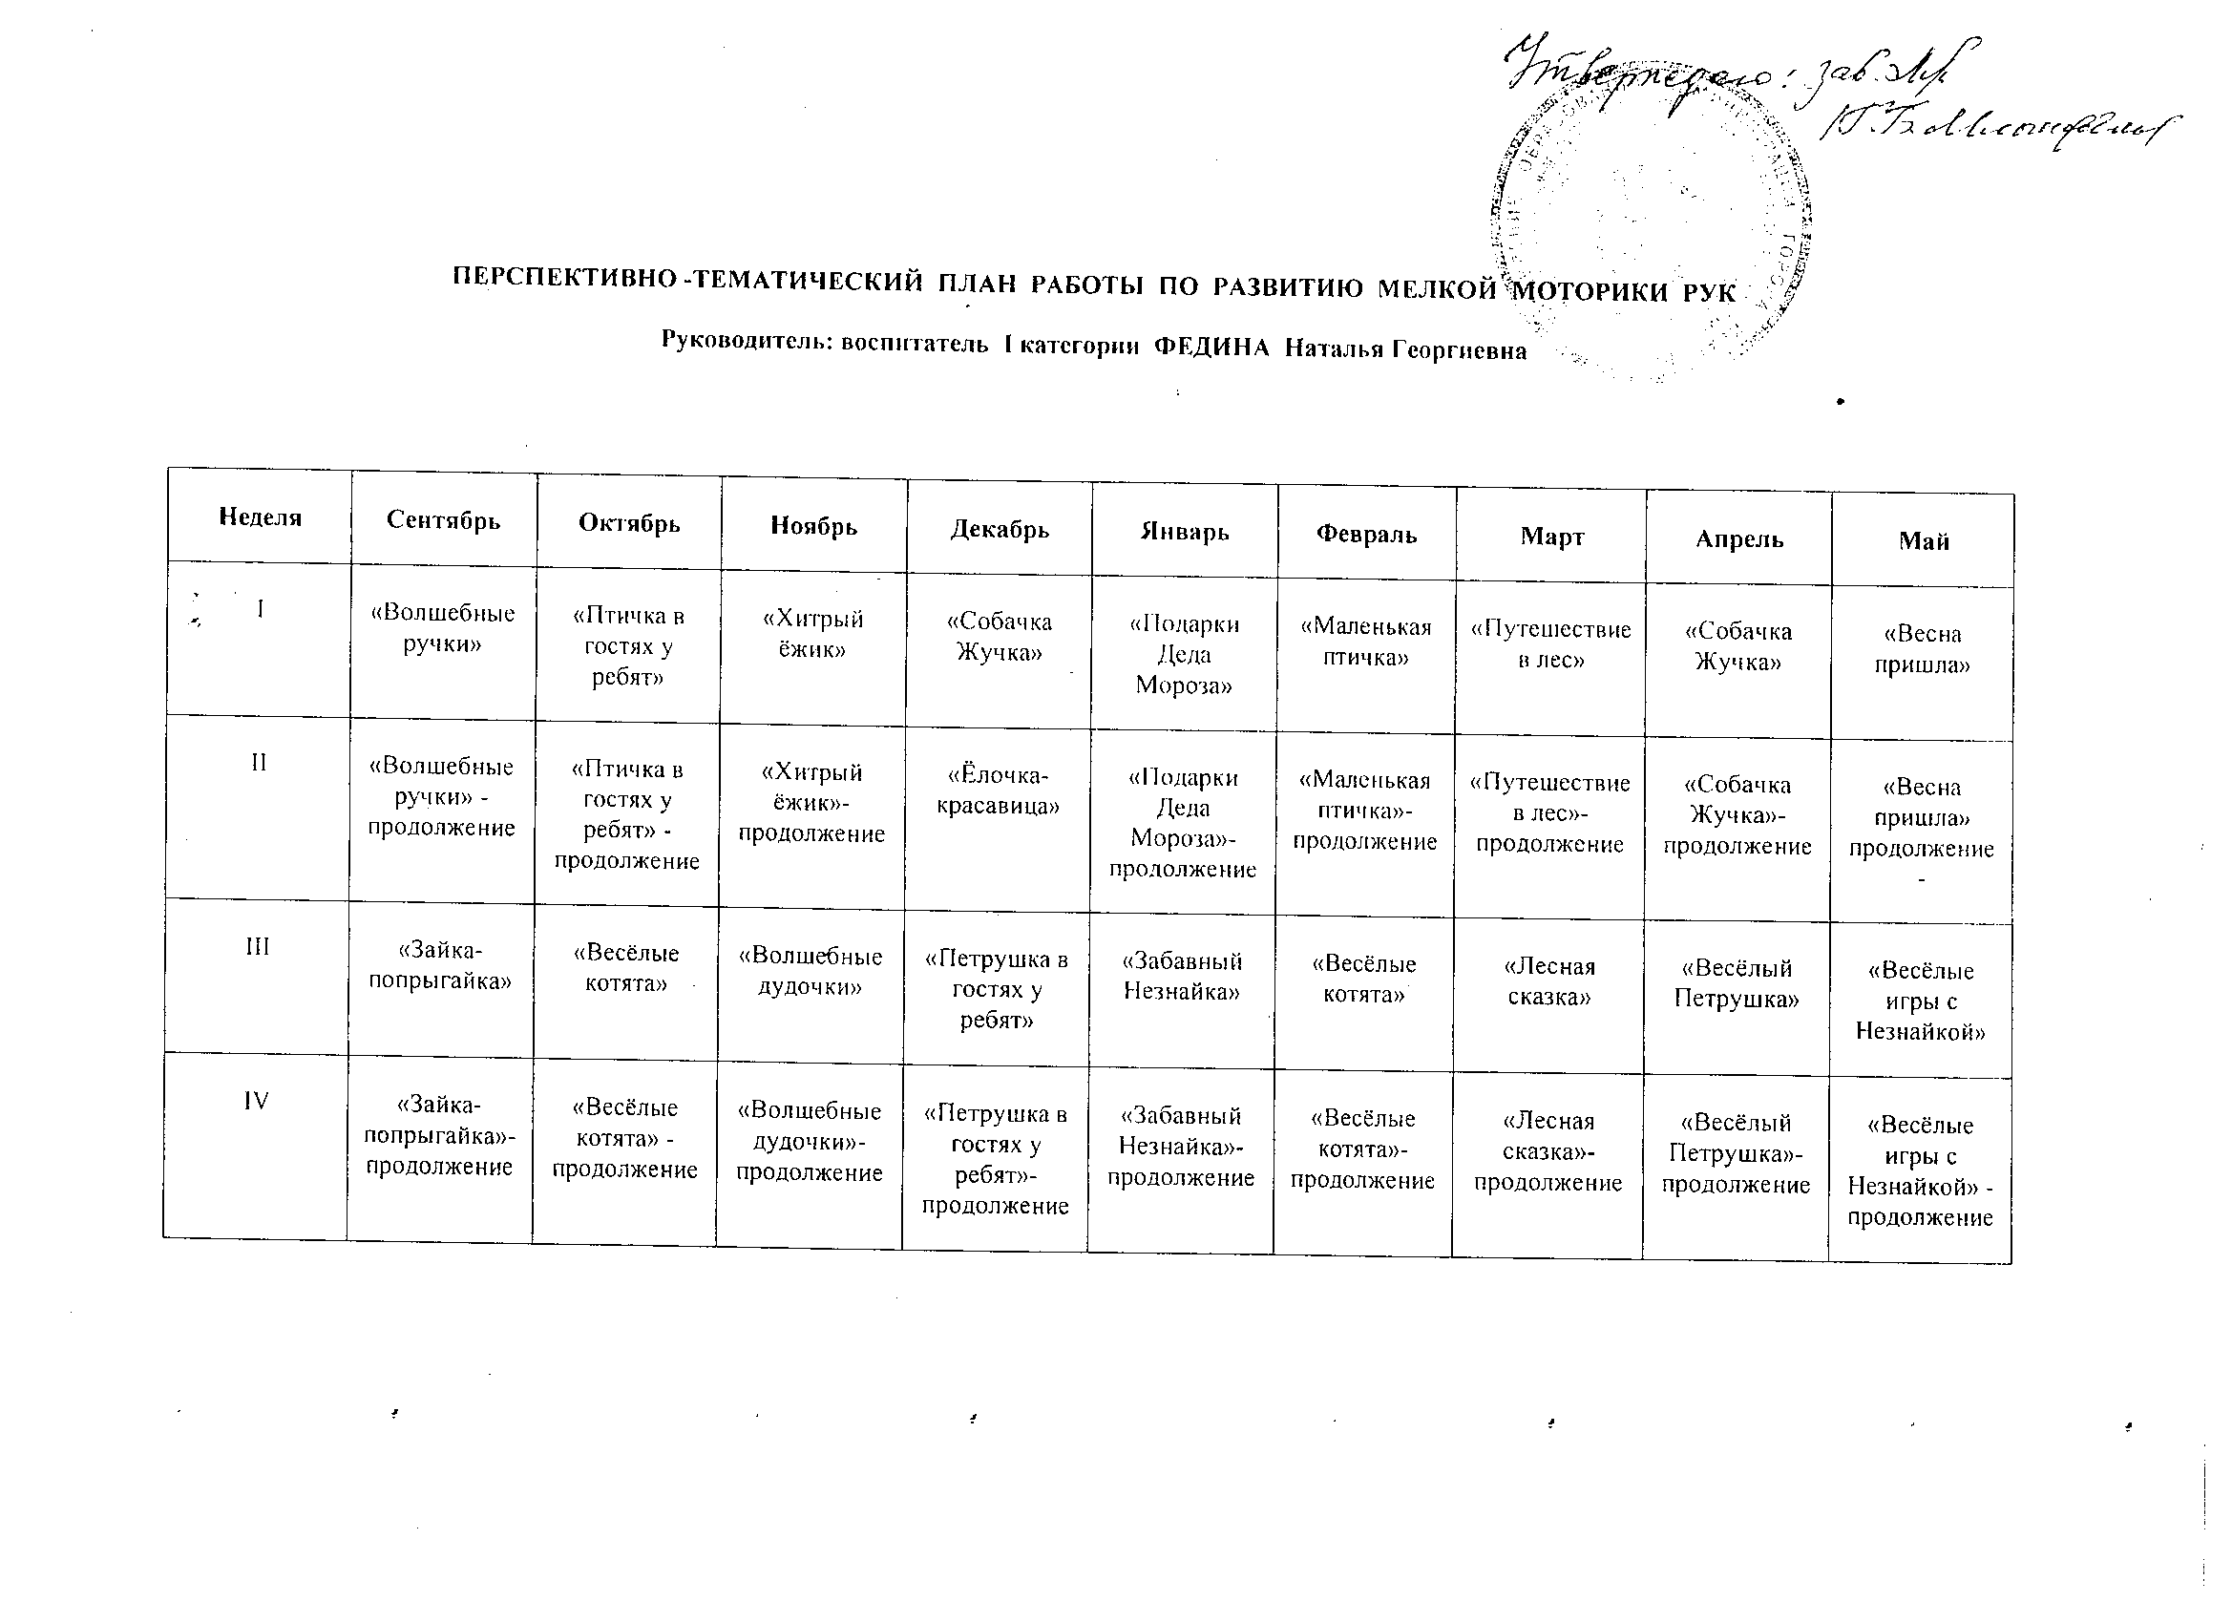

Slide 7
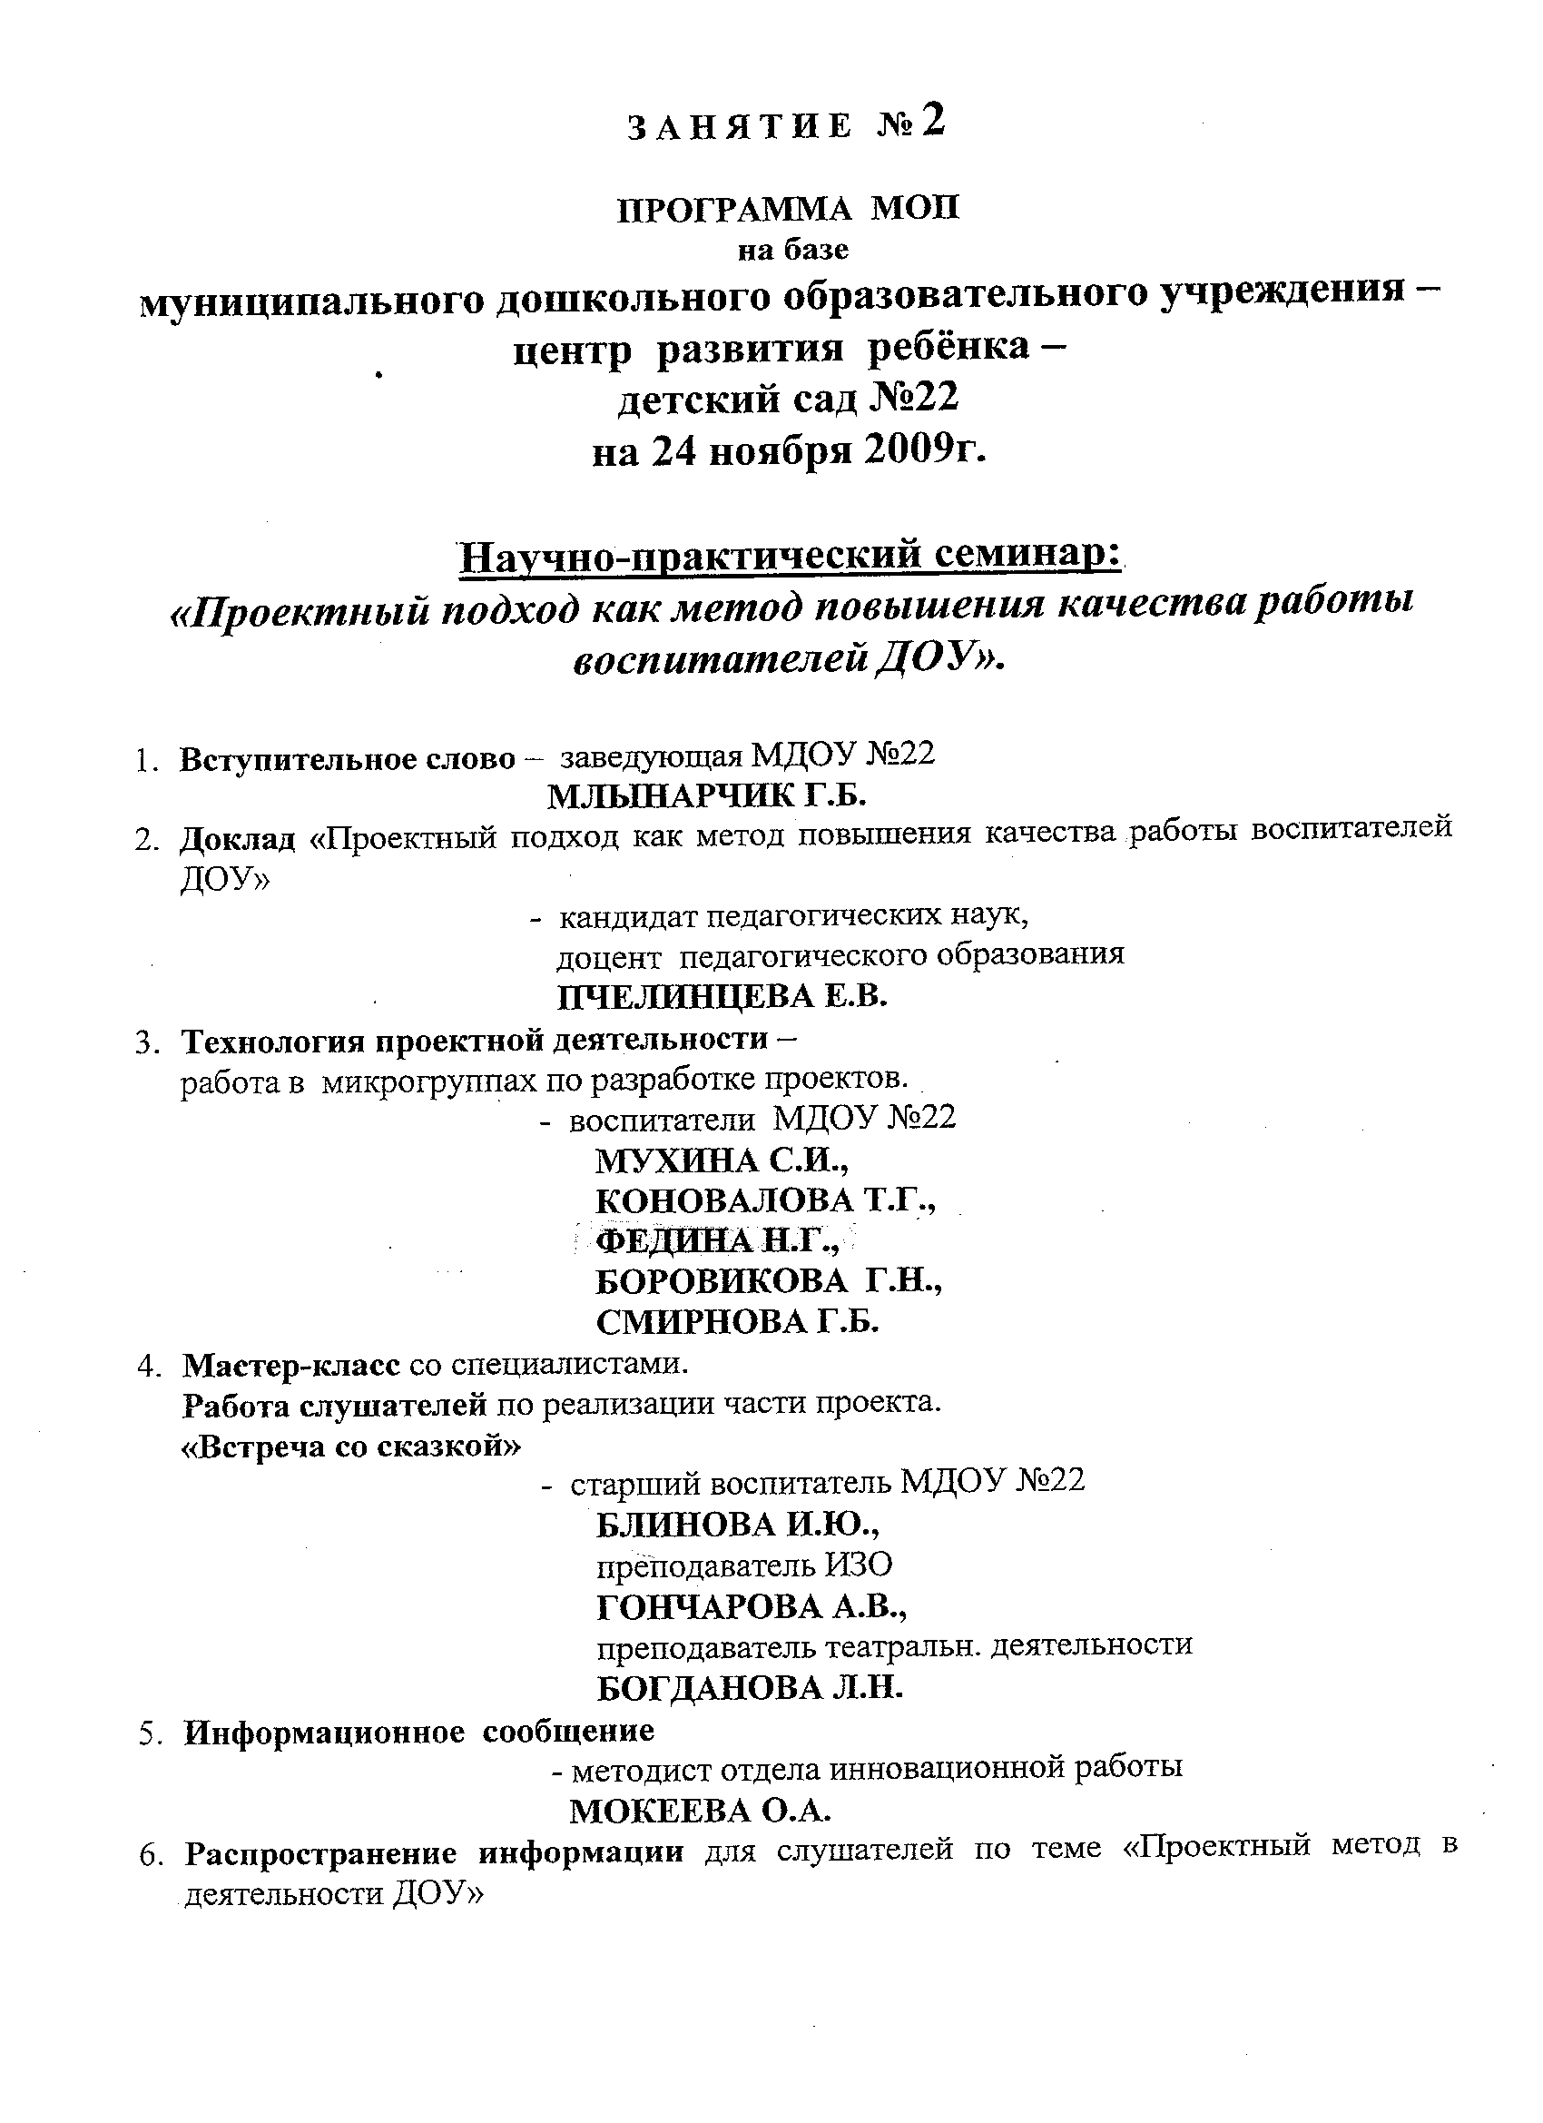
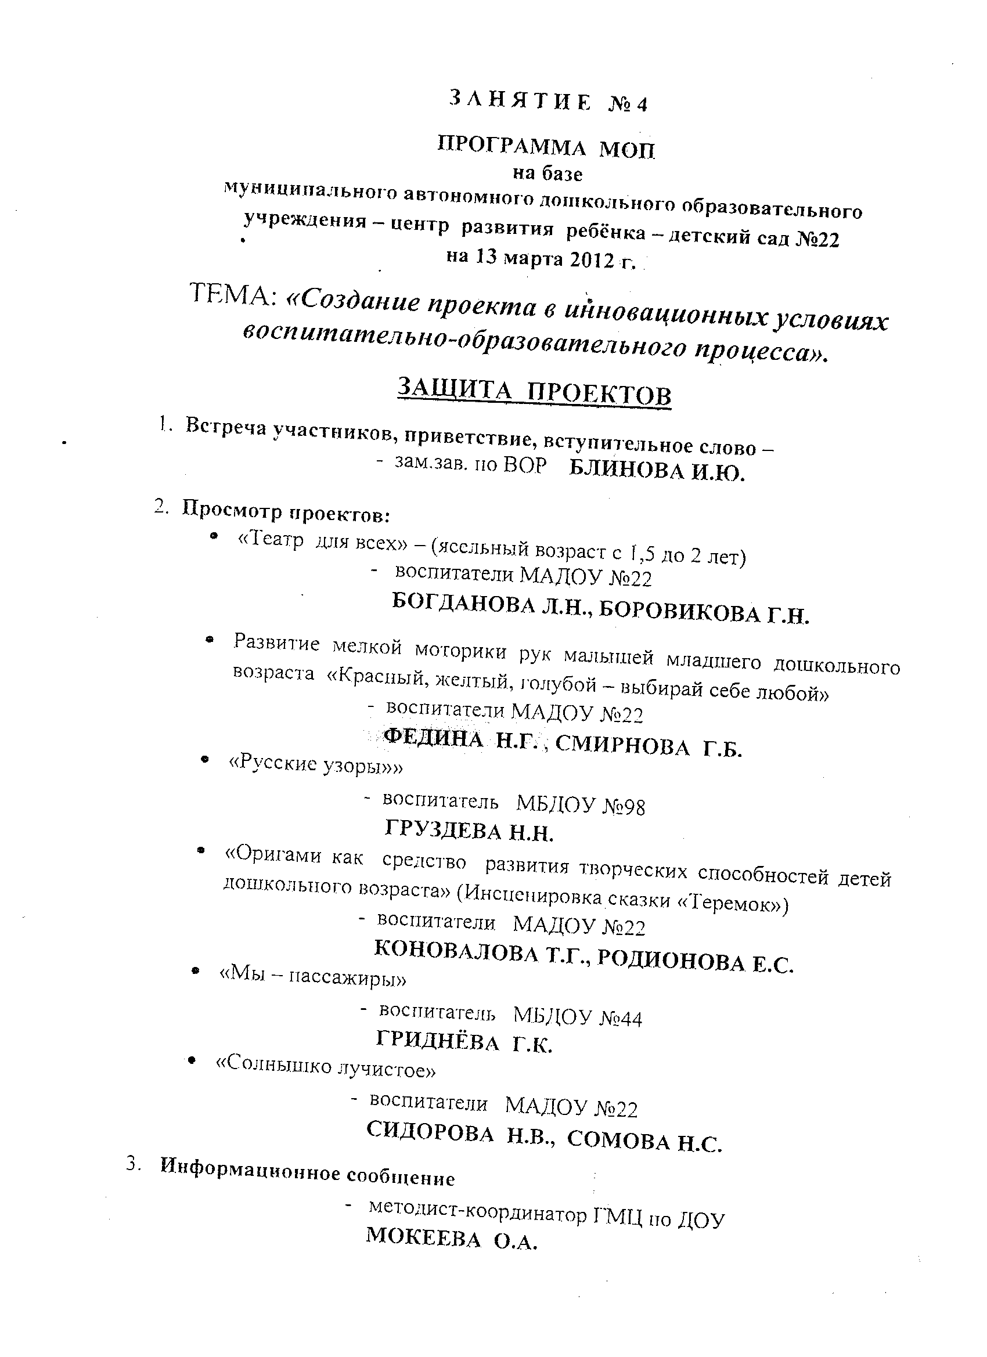
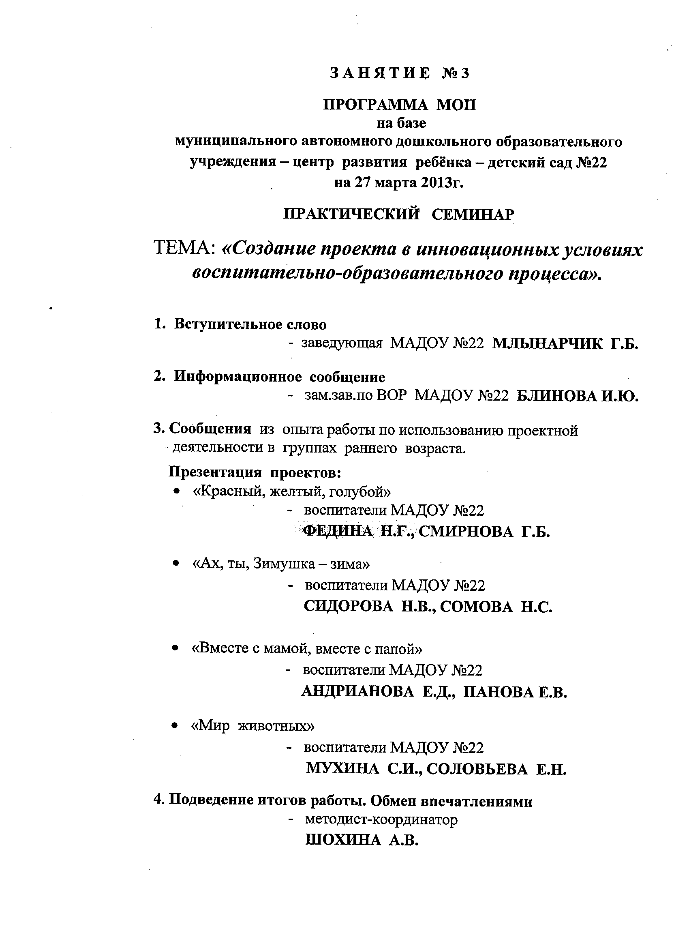
С 2009 года я активно участвую в деятельности муниципальной опорной площадки на базе МАДОУ № 22

Slide 8
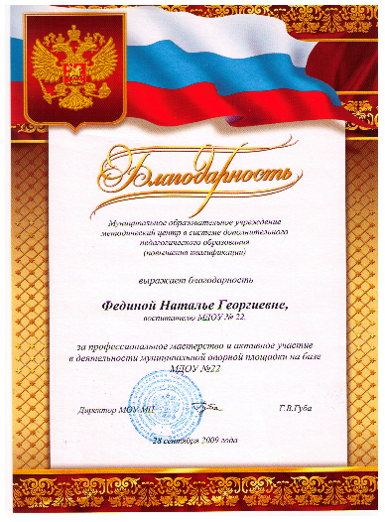
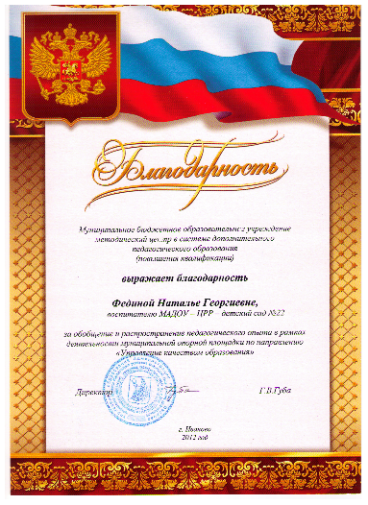

Slide 9
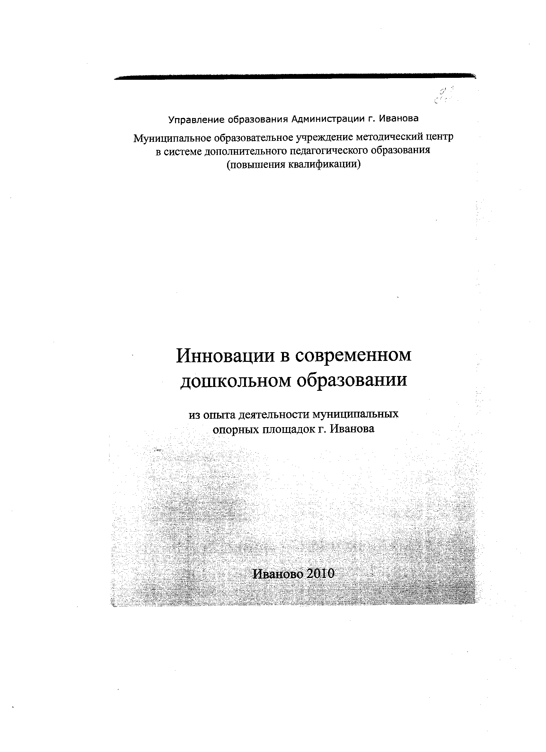
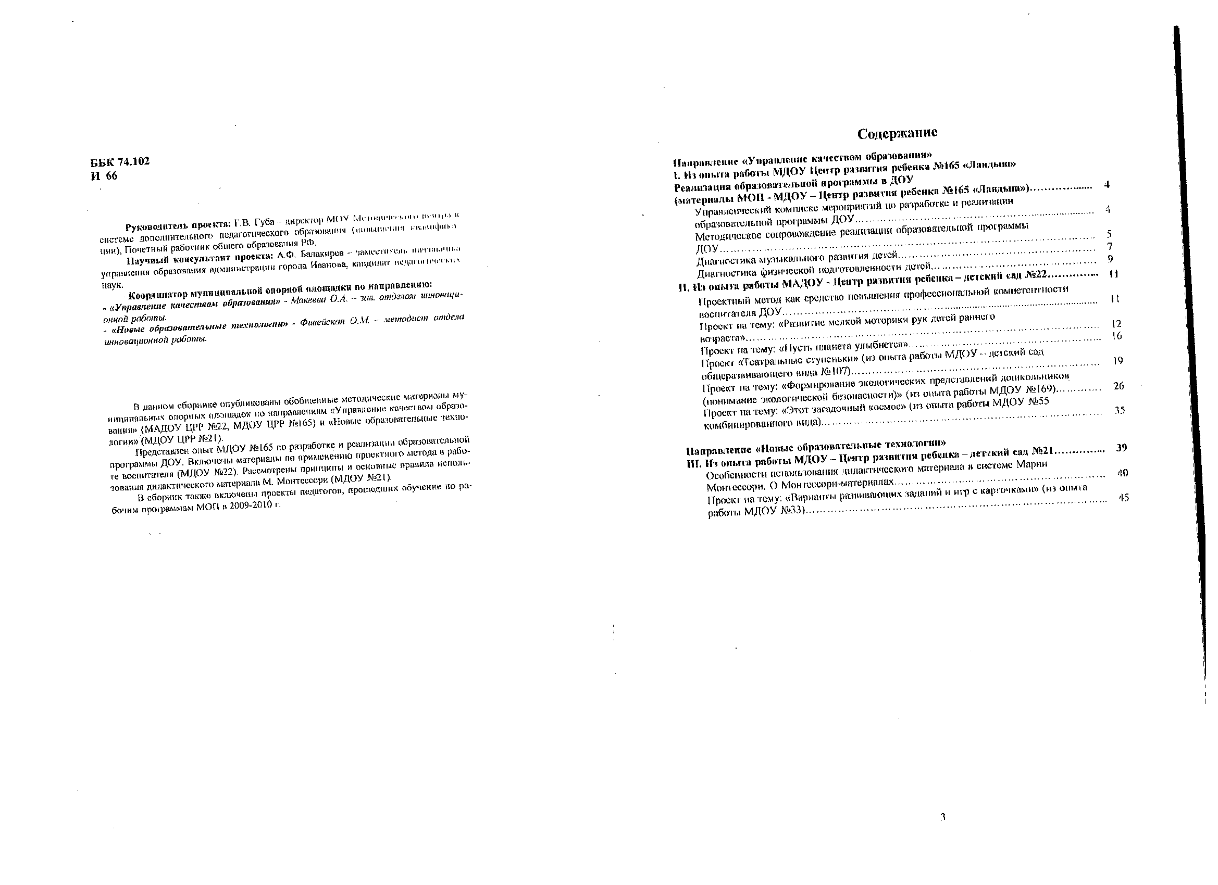
В 2010 году мой проект на тему «Развитие мелкой моторики рук детей раннего возраста» был напечатан в «Инновации в современном дошкольном образовании. Из опыта деятельности муниципальных опорных площадок г. Иванова»

Slide 10
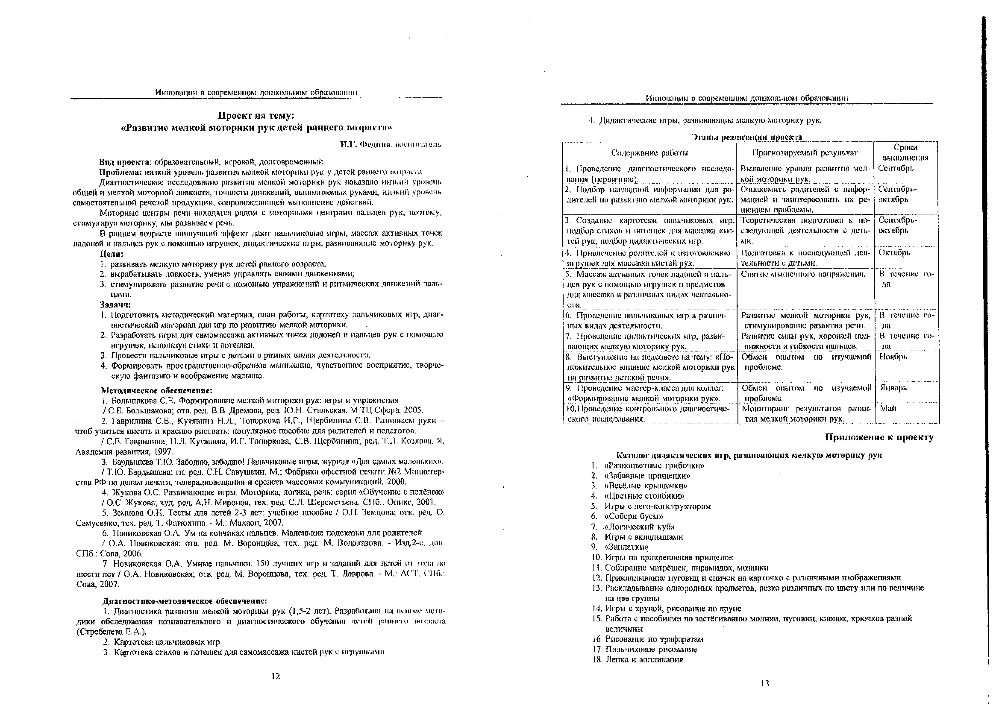
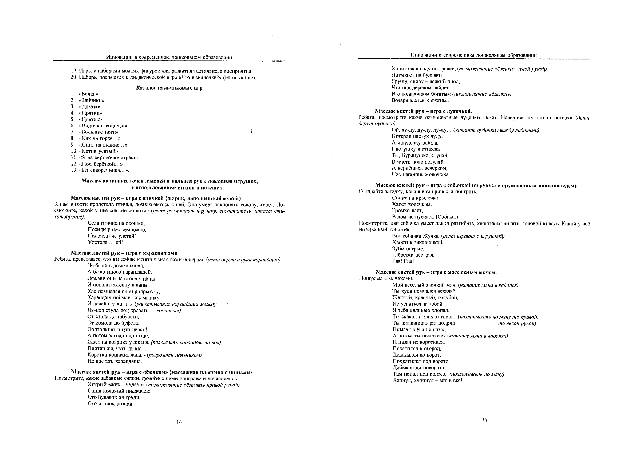

Slide 11
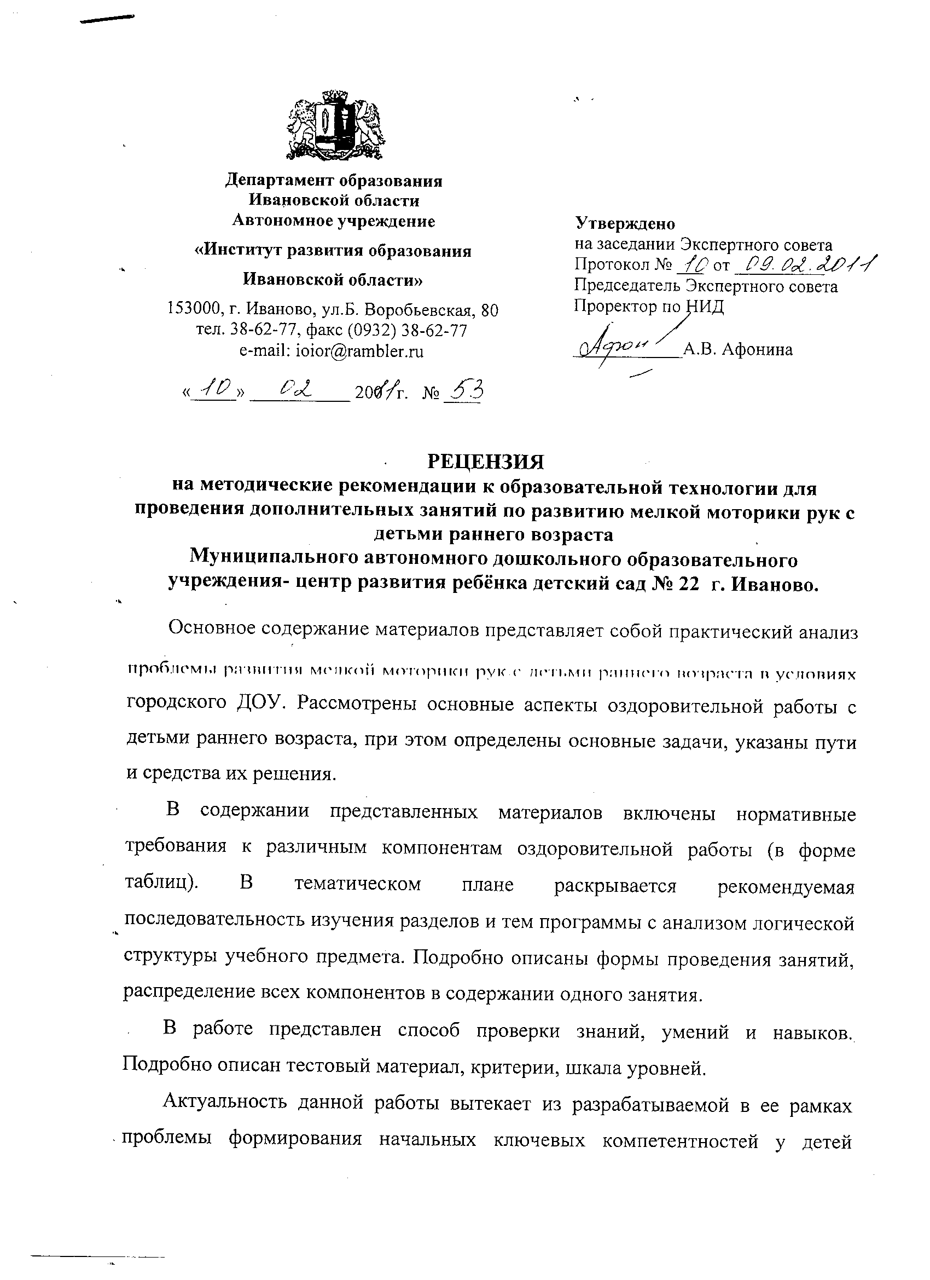
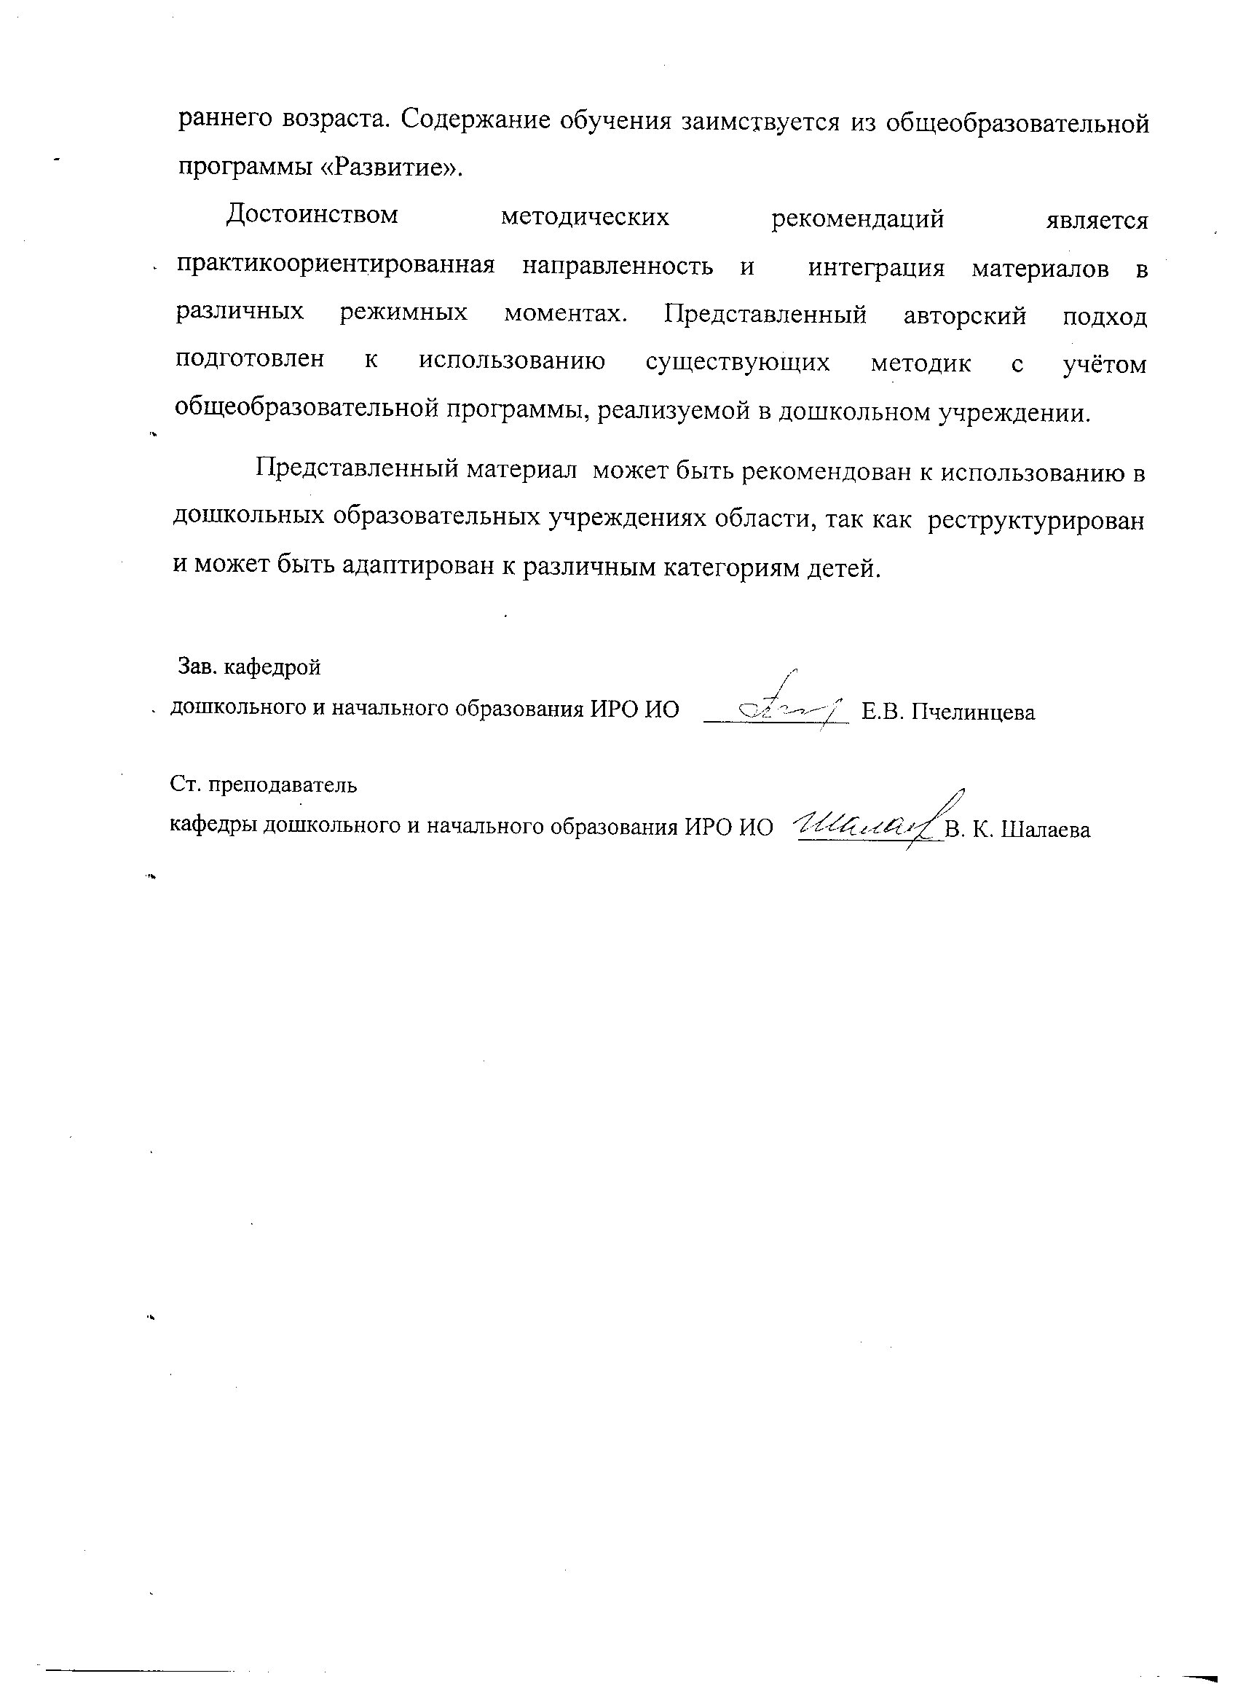
В 2011 году я получила Рецензию на «Методические рекомендации к образовательной технологии для проведения дополнительных занятий по развитию мелкой моторики рук с детьми раннего возраста» утвержденную в Институте развития образования Ивановской области

Slide 12
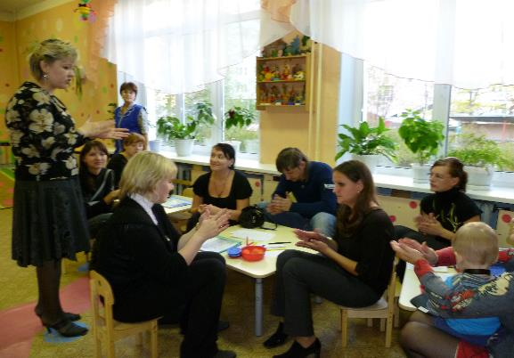
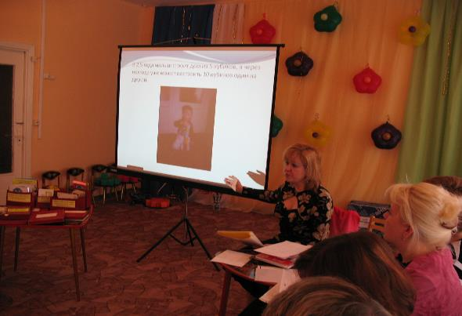
Я активно участвую во всех открытых мероприятиях, проводимых в МАДОУ. Это :
- участие в семинарах, проводимых на базе опорной площадки МАДОУ № 22
- в показе открытых занятий для родителей в рамках недели открытых дверей МАДОУ

Slide 13
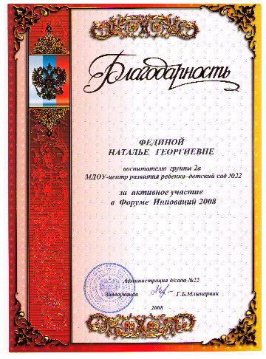
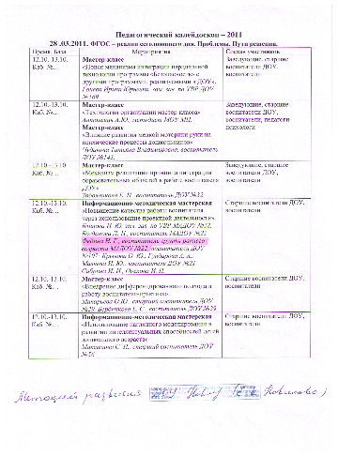
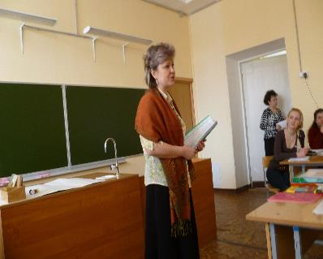
- постоянно участвую в выставках-экспозициях на Форумах инноваций
- 22 сентября 2010г. участвовала в выставке-экспозиции на областном слете «Лучшие педагоги дошкольного образования Ивановской области»
- 28 марта 2011г. участвовала в «Педагогическом калейдоскопе-2011»

Slide 14
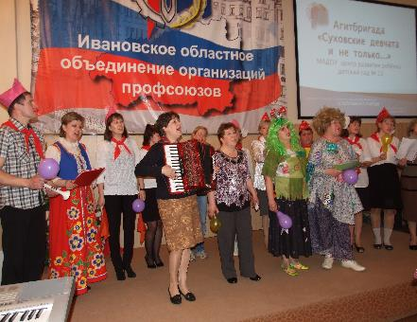
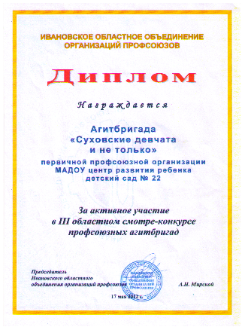
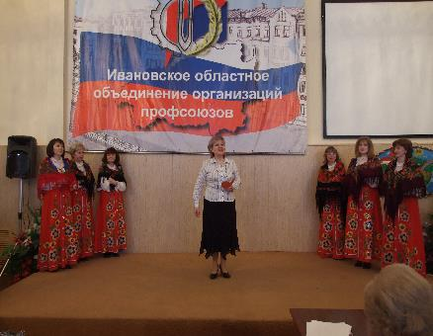
- 17 мая 2012 г. участвовала в III областном смотре-конкурсе профсоюзных агитбригад
- 29 марта 2013 г. участвовала в IV областном смотре-конкурсе профсоюзных агитбригад

Slide 15
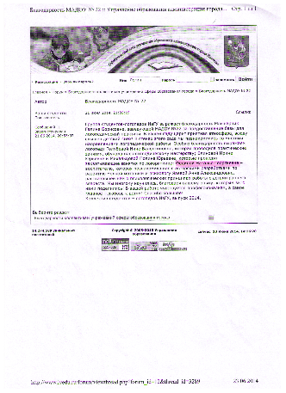
- 10 июня 2014 г. для группы студентов- логопедов ИвГУ показала мастер-класс «Положительное влияние мелкой моторики рук на развитие речи дошкольников»

Slide 16
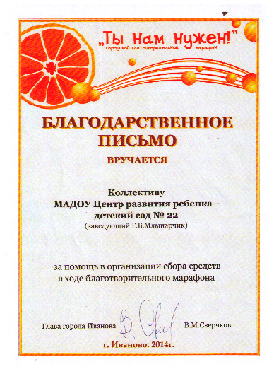
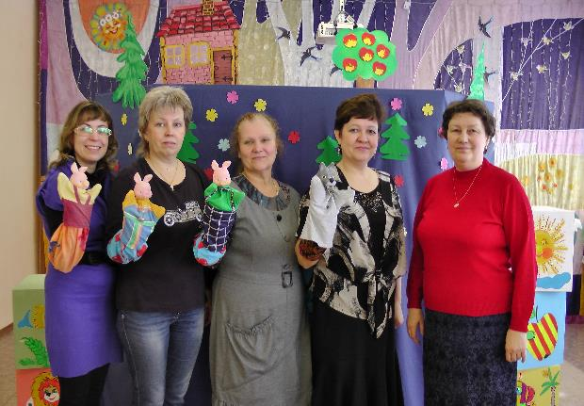
- 19 марта 2015 г. участвовала в показе кукольного спектакля «Теремок» в рамках проводимого в г. Иваново городского благотворительного марафона «Ты нам нужен»
- 15 марта 2016 г. участвовала в показе кукольного спектакля «Три поросенка» в рамках проводимого в г. Иваново городского благотворительного марафона «Ты нам нужен»

Slide 17
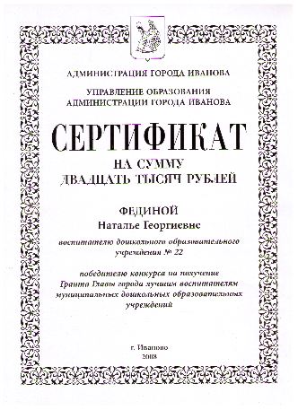
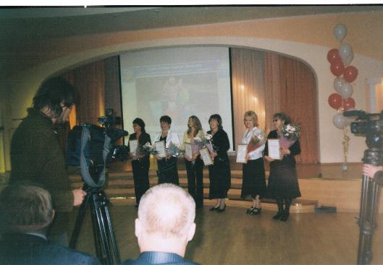
Я являюсь участником и победителем в профессиональных конкурсах, организуемых при поддержке органов управления образованием :
- победитель конкурса на получение Гранта Главы города лучшим воспитателям муниципальных дошкольных образовательных учреждений 2008 года

Slide 18
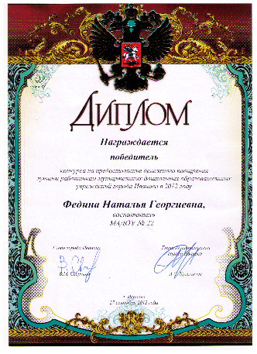
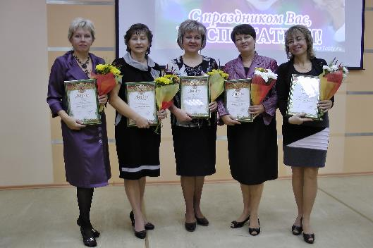
- победитель конкурса на предоставление денежного поощрения лучшим работникам муниципальных дошкольных образовательных учреждений города Иванова в 2012году

Slide 19
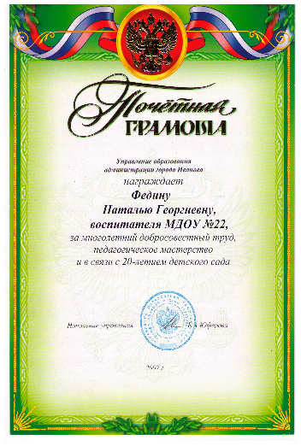

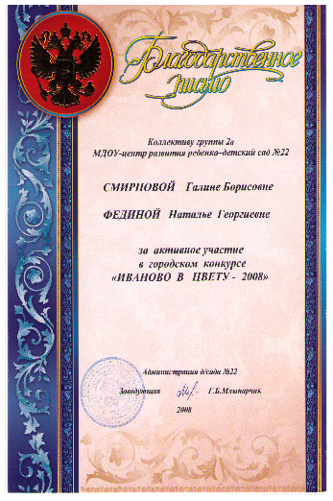
За свою работу я имею следующие награды :

Slide 20
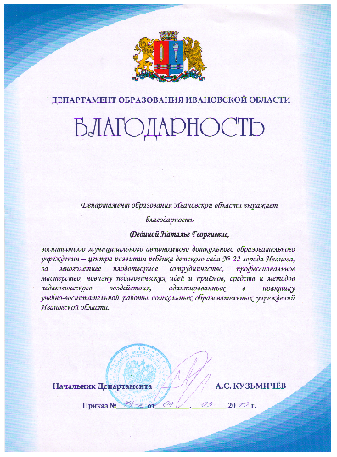
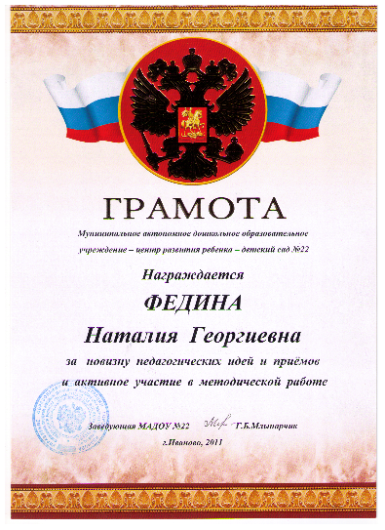
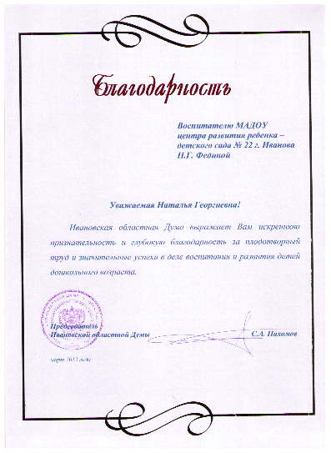

Slide 21
